Slide 1





Малюнок 1
Обгрунтування вибору технологій
Android — недорогі прилади
з багатофункціональною та відкритою платформою для швидкой розробки ПЗ
Багатий досвід та велике суспільство, де можна отримати консультації
Встановлення та тестування ПЗ без сертіфікації та витрат на ліцензування
Підтримка мови Java та наявність великої кількості відкритих бібліліотек
Широкі комунікативні можливості Android, включаючи WiFi, фотокамеру та NFC
Розроблене ПЗ перетворює звичайні Android гаджети у професійні прилади системи контролю доступу

Slide 2
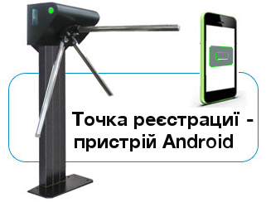
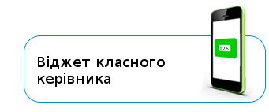
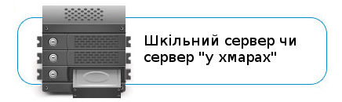
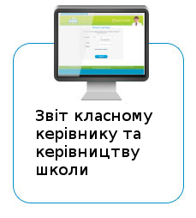
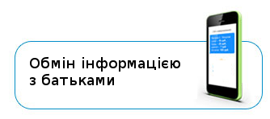
Малюнок 2
Структура системи
Інформація про вхід до школи
Відображення присутніх онлайн
Інформація про
вихід зі школи
Надислання на електронну пошту
Відправлення
СМС батькам
Надсилання пояснення щодо відсутністі учня з телефону чи з компьютеру

Slide 3








Малюнок 3
Функції системи
Сканування
коду учня на
вході
в школу
Інформація
надходить
до серверу
Віджет в
онлайн
режимі показує
присутніх учнів
Через годину батькам
Учень, котрий забув, має нагоду
Батьки відправляють
пояснення, чому
учня, що не зареєструвався,
прийде СМС
зареєструватися
учень відсутній
О 13:00
класний
керівник та завуч
отримують звіт
Сканування
коду учня на
виходi
зi школи
На прикінці тижня класний
керівник та
завуч отримують
звіт за тиждень

Slide 4
Малюнок 4
Етапи розвитку проекту
Android модуль для сканування bar-кода учня та відправки на сервер
Полегшений сервер для відправки звітів на e-mail
Тестування та впровадження для 1го-2х класів
Розширення до 2-3 модулів та 2-3 турнікетів
Професійний сервер, підтримка СМС
Впровадження в масштабах школи
Застосування технологій NFC замість сканування
Віджет класного керівника
Впровадження в декількох школах
Виконано
В процесі
Планується

Slide 5
Малюнок 5
Архітектурні рішення клієнту
Мобільний пристрій Android та його базові функції
Інтерфейс користувача: кнопки та меню налаштування
Обробка подій (натискання, сканування, системні події)
Клієнт
“Постачальник”:
інформація у
форматі - час,
дата та код учня -
додається до
черги
Мобільний додаток на Java
Синхронізована
черга: зберігає
інформацію,
забезпечує
конкурентний
доступ FIFO
“Споживач”:
вилучає з
черги та відправляє
на сервер чи
повертає в чергу
(у випадку
помилки)
Сервер та серверне програмне забезпечення
Сервер

Slide 6
Малюнок 6
Архітектурні рішення серверу
Мобільні пристрої Android та їх базові функції
Мобільні додатки та гаджети “Помічник КК”
Клієнт
Отримання HTTP запитів GET, POST від клієнтів
Вбудований REST сервер асинхронно обробляє запити
Модуль, що
перевіряє дані
та додає їх
до файлу
(створює новий
файл за потреби)
Cерверний додаток на Node.js
Файлова система:
файли, назва яких
заснована на даті,
а контент містить
інформацію про
вхід-вихід
Модуль, що готує
звіт та надсилає
не e-mail (час
відправки та
список адресів
є опціями)
Сервер

Slide 7
Малюнок 7
Проблеми реалізації та шляхи вирішення
Тестування частин та всієї програми
Приклади проблем, що виникали
“Неживий” интерфейс : додана строка про стан зв’язку з сервером;
Втрати даних при неякісному WiFi зв’язку: використана синхронізована черга;
“Зависання” при повороті екрану: враховані особливості Android;
Порожні звіти: виправлені помилки в іменуванні файлів сервером;
Формування помилкових звітів: корекція тайм-зони серверу;
Повільне сканування: вирішено переходити до NFC у новій версії;
Розробка програми
(її частин - модулів)
Аналіз проблем та шляхів вирішення
Корістувачи: учні та керівник класу, їх вимоги та оцінка
Виправлення помилок, якщо немає - випуск версії

Slide 8





Малюнок 8
Використані ресурси
Система Android Studio та мова програмування Java для розробки мобільного додатку
Фреймворк Node.js та мова програмування JavaScript для розробки полегшеного серверу
Безоплатна хмарна платформа OPENSHIFT від Red Had для розгортання серверу
Бібліотека для сканування бар-кодів ZXing ("Zebra Crossing") для Android
Безоплатний генератор бар-кодів http://barcode.tec-it.com/

